Slide 1
История изобретения паровых машин.
Работу выполнил ученик 8 «В» класса
Некрасов Даниил

Slide 2
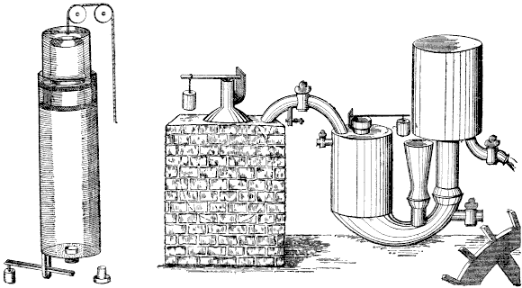
Паровая машина — тепловой двигатель внешнего сгорания, преобразующий энергию пара в механическую работу возвратно-поступательного движения поршня, а затем во вращательное движение вала. В более широком смысле паровая машина — любой двигатель внешнего сгорания, который преобразовывает энергию пара в механическую работу.

Slide 3
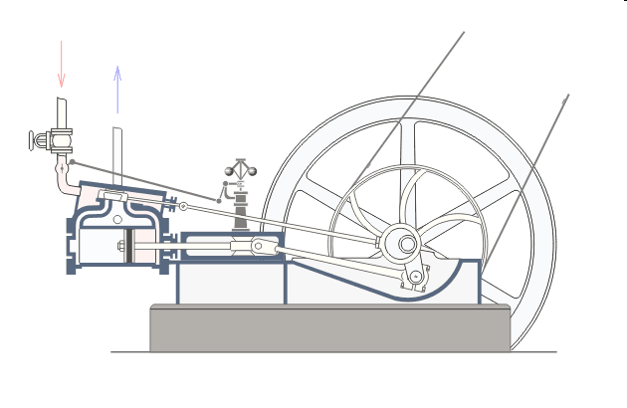

Slide 4
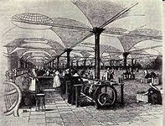
Значение паровых машин.
Паровые машины аровые машины способствовали широкому распростиспользовались как приводной двигатель в насосных станциях, локомотивах, на паровых судах, тягачах, паровых автомобилях и других транспортных средствах. Пранению коммерческого использования машин на предприятиях и явились энергетической основой промышленной революции XVIII века.

Slide 5
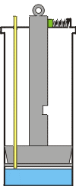
Как работает эта машина?
Для привода паровой машины необходим паровой котёл. Расширяющийся пар давит на поршень или на лопатки паровой турбины, движение которых передаётся другим механически. Одно из преимуществ двигателей внешнего сгорания в том, что из-за отделения котла от паровой машины можно использовать практически любой вид топлива — от кизяка до урана.

Slide 6
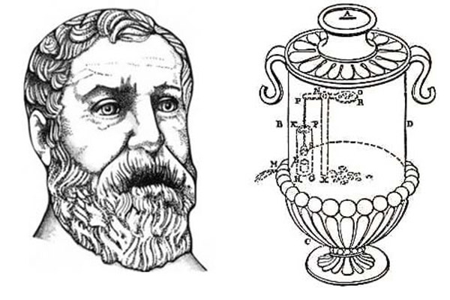
Кто изобрёл?
Первое известное устройство, приводимое в движение паром, было описано Героном Александрийским в первом столетии. Пар, выходящий по касательной из дюз, закреплённых на шаре, заставлял последний вращаться.

Slide 7
Реальная паровая турбина была изобретена намного позже, в средневековом Египте, арабским философом, астрономом и инженером XVI века Таки ад-Дином Мухаммедом. Он предложил метод вращения вертела посредством потока пара, направляемого на лопасти, закреплённые по ободу колеса.

Slide 8
Подобную машину предложил в 1629 году итальянский инженер Джованни Бранка для вращения цилиндрического анкерного устройства, которое поочерёдно поднимало и отпускало пару пестов в ступах. Паровой поток в этих ранних паровых турбинах был не концентрированным, и большая часть его энергии рассеивалась во всех направлениях, что приводило к значительным потерям энергии.

Slide 9
Принцип действия и применение паровых машин было описано также в 1655 году англичанином Эдвардом Сомерсетом. В 1663 году он опубликовал проект и установил приводимое в движение паром устройство для подъёма воды на стену Большой башни в замке Реглан (углубления в стене, где двигатель был установлен, были ещё заметны в 19-ом столетии). Однако никто не был готов рисковать деньгами для этой новой революционной концепции, и паровая машина осталась неразработанной.

Slide 10
Одним из опытов французского физика и изобретателя Дени Папена было создание вакуума в закрытом цилиндре. В середине 1670-х в Париже он в сотрудничестве с голландским физиком Гюйгенсом работал над машиной, которая вытесняла воздух из цилиндра путём взрыва пороха в нём. он смог поднять груз, присоединённый к поршню верёвкой, перекинутой через шкив.

Slide 11
Первая в России двухцилиндровая вакуумная паровая машина была спроектирована механиком И. И. Ползуновым в 1763 году и построена в 1764 году для приведения в действие воздуходувных мехов на Барнаульских Колывано-Воскресенских заводах.

Slide 13
Применение.
Стационарные (паровые лебёдки, промышленные двигатели)
Транспортные (пароход, паровой автомобиль, паровоз)

Slide 14
Преимущество паровых машин.
Основным преимуществом паровых машин является то, что они могут использовать практически любые источники тепла для преобразования его в механическую работу. Это отличает их от двигателей внутреннего сгорания, каждый тип которых требует использования определённого вида топлива.

